Slide 1
Исследовательская работа на тему: «Кулинарные пристрастия помещиков в поэме Н.В. Гоголя «Мертвые души»
Для проекта:

Slide 2
Выполнили: Михайлович Елизавета и Бобырь Софья
Учащиеся 8 класса.
Руководитель: Коврова Татьяна Владимировна.
Учитель биологии и географии.
Адрес учреждения: 692802, г. Большой Камень, ул. Карла Маркса 2Г. Школа №2.

Slide 3
АННОТАЦИЯ
Объект исследования – поэма Н.В. Гоголя «Мертвые души».
Предмет исследования – кулинарные пристрастия помещиков в поэме
Н.В. Гоголя «Мертвые души».
Цель – проанализировать кулинарные пристрастия помещиков как отражение черт характеров героев в поэме Н.В. Гоголя «Мертвые души».
Задачи:
1) отобрать материал для исследования;
2) исследовать литературу по данной теме;
3) проанализировать смысловую значимость кулинарных пристрастий
помещиков в поэме;
Гипотеза:
в поэме Н.В. Гоголя «Мертвые души» ярко представлены кулинарные
пристрастия помещиков как отражение черт характеров героев, однако их изучение требует дополнительной работы.
Методы исследования:
1) поиск;
2) анализ;
3) систематизация.
Практическое значение – выводы могут помочь лучшему
пониманию поэмы и основной идеи произведения, заложенной мысли автора.

Slide 4
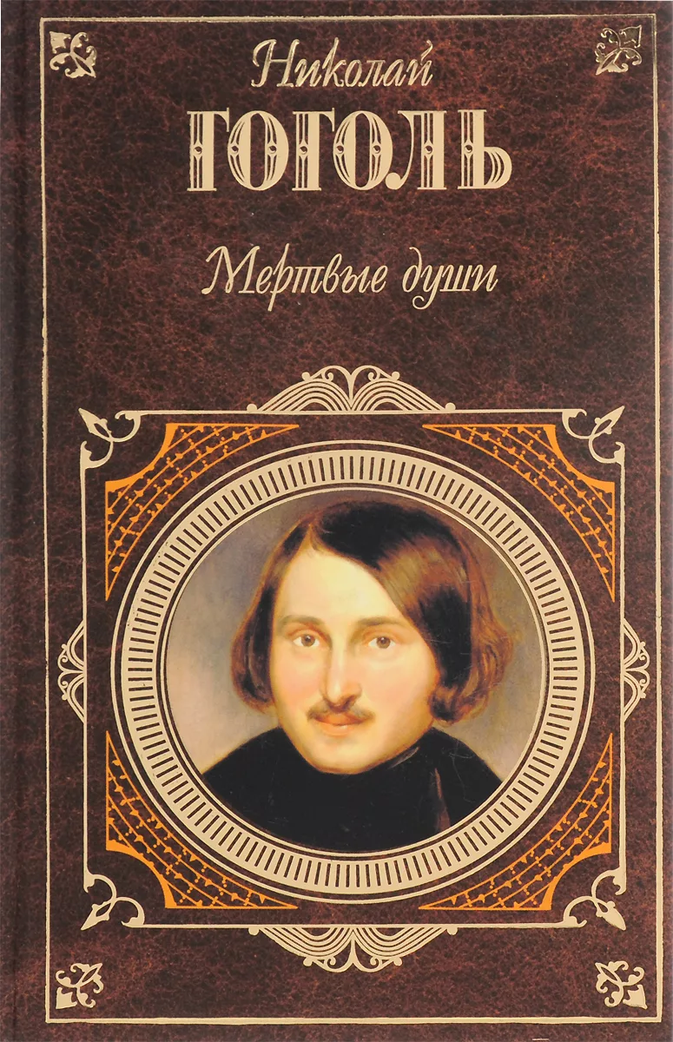
РОЛЬ КУЛИНАРНЫХ ПРИСТРАСТИЙ ПОМЕЩИКОВ
Кулинарные пристрастия в поэме выступают как отражение черт характеров героев. Все события, происходящие в поэме, связаны с героем Павлом Ивановичем Чичиковым, который путешествует с целью приобретения так называемых «мертвых душ». Гоголь раскрывает перед нами крепостную действительность тогдашней России, уклад жизни, мысли, чувства, поступки представителей различных слоев общества. Стремясь создать типические характеры персонажей, Гоголь использует их портреты, манеру говорить, одеваться, окружающий их интерьер, быт, а также описание еды.

Slide 5
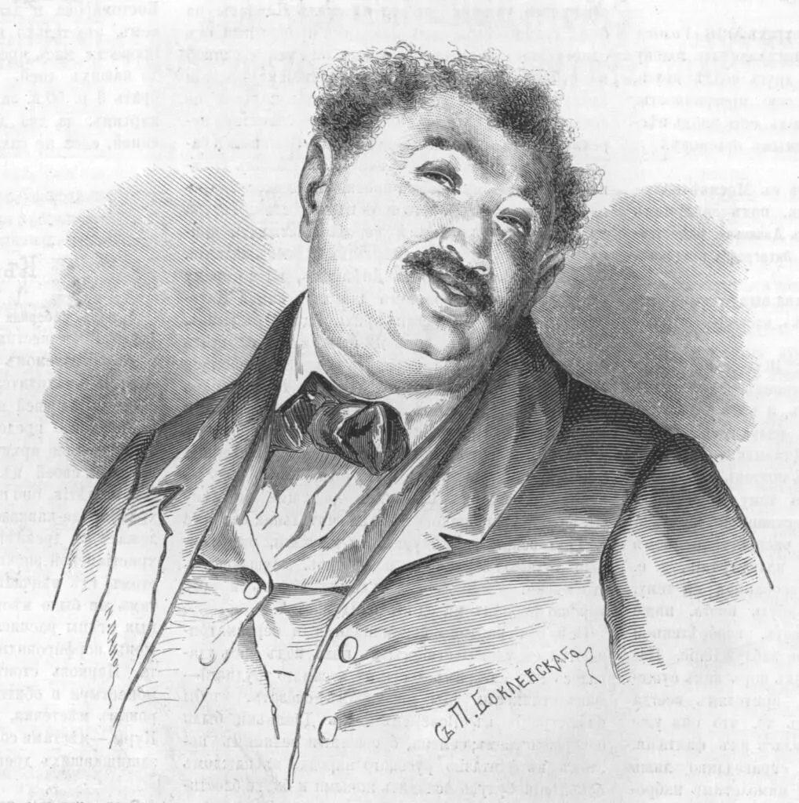
Помещичья усадьба Манилова
Все здесь безжизненно, жалко, мелко. Манилов - помещик, равнодушный ко всему, витающий в облаках, он никогда не ездит на поля, не интересуется хозяйством. У Манилова все построено на желании понравиться всё равно кому, и не важно, что в усадьбе и в господском доме следы запустения. Завершающей деталью в характеристике Манилова являются предложенные любящему покушать Чичикову простые, «по русскому обычаю, щи, но от чистого сердца».

Slide 6
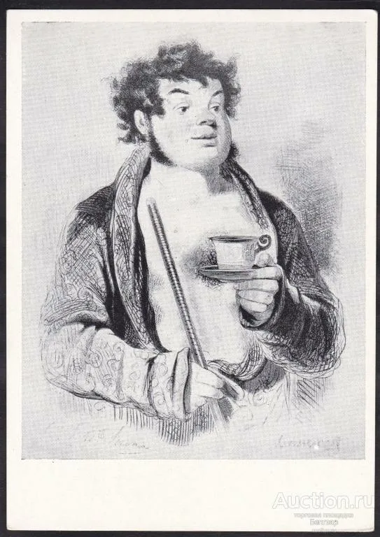
Усадьба Помещика Ноздрёва
Крепостные крестьяне своим тяжелейшим трудом освобождают помещика от забот, превращая его жизнь в вечный праздник. Среди его разоренного имения только псарня в отличном состоянии, всё остальное его мало интересует, даже собственный обед. Единственное, что его интересует из обеда, это спиртное, и даже не его качество, а количество.

Slide 7
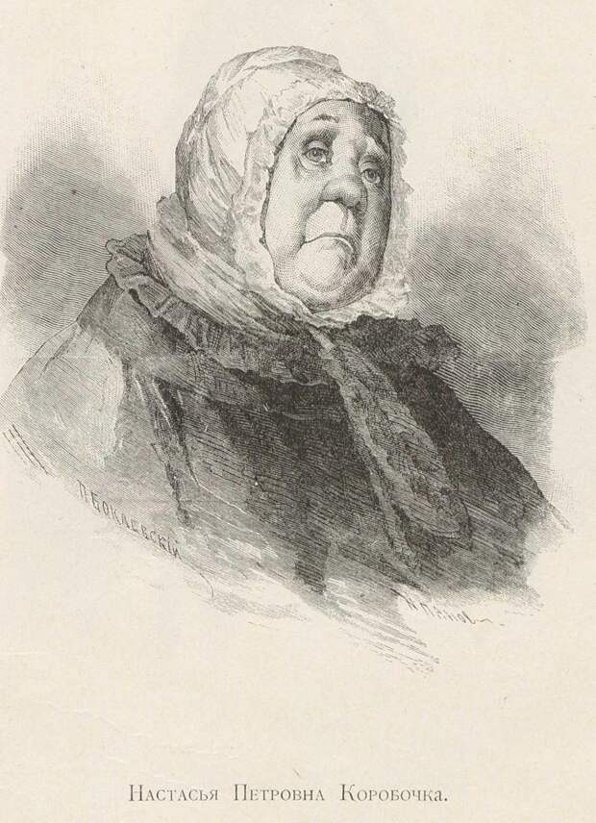
усадьба помещицы Коробочки
Хозяйка встречает нашего героя со всем радушием. Коробочка его потчует разнообразными вкусностями: «грибки, пирожки, скородумки, шанишки, пряглы, блины, лепёшки со всякими припёками: припёкой с лучком, припёкой с маком и невесть чего не было». Названия блюд употребляются с уменьшительно-ласкательными суффиксами, и это говорит о том, что Коробочка женщина очень обстоятельная и аккуратная. Но Коробочка потому так аккуратна, что охвачена жаждой наживы, продаёт всё: сало, пеньку, птичье перо, крепостных крестьян - не удивилась даже просьбе продать мёртвые души, только уж боится продешевить. Поняв суть характера Коробочки, Чичиков, не менее расчётливый, пытается обвести вокруг пальца жадную помещицу.

Slide 8
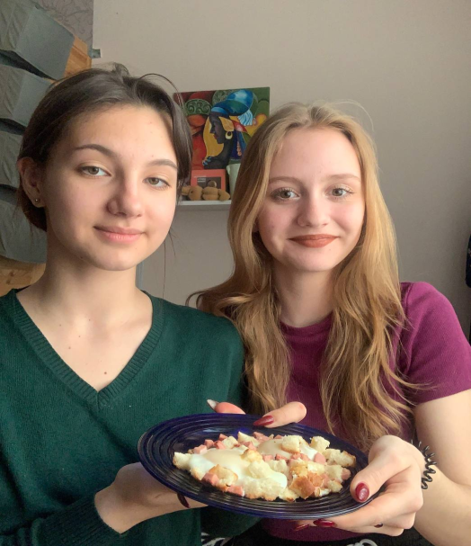
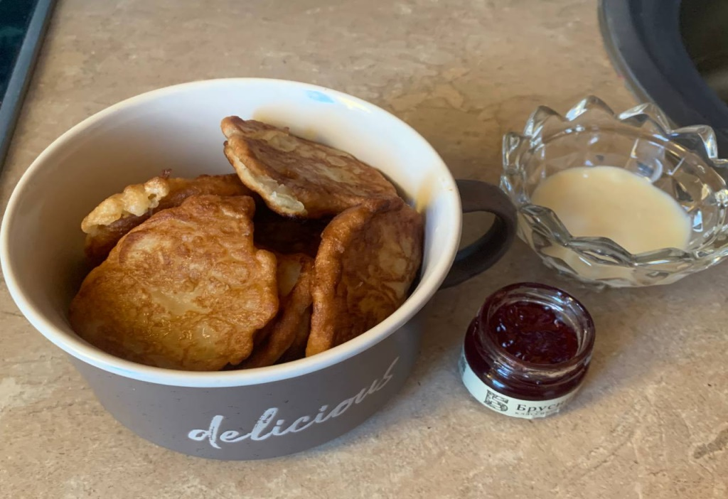
РЕЗУЛЬТАТ ПРАКТИЧЕСКОЙ ЧАСТИ ИССЛЕДОВАТЕЛЬСКОЙ РАБОТЫ
Мы подробно изучили блюда помещицы Коробочки, как наиболее заинтересовавшего персонажа поэмы. Со стола в усадьбе помещицы мы приготовили такое блюдо, как: лепёшки со всякими припёками, скородумки и шанишки. Блюда были выбраны, так как в наше время уже не так актуально и, возможно, даже устарело, что вызывает интерес приготовить и попробовать его. Найдя рецепт и, приготовив, мы были приятно удивлены. Самой главной задачей было окунуться в традиции того времени.

Slide 9
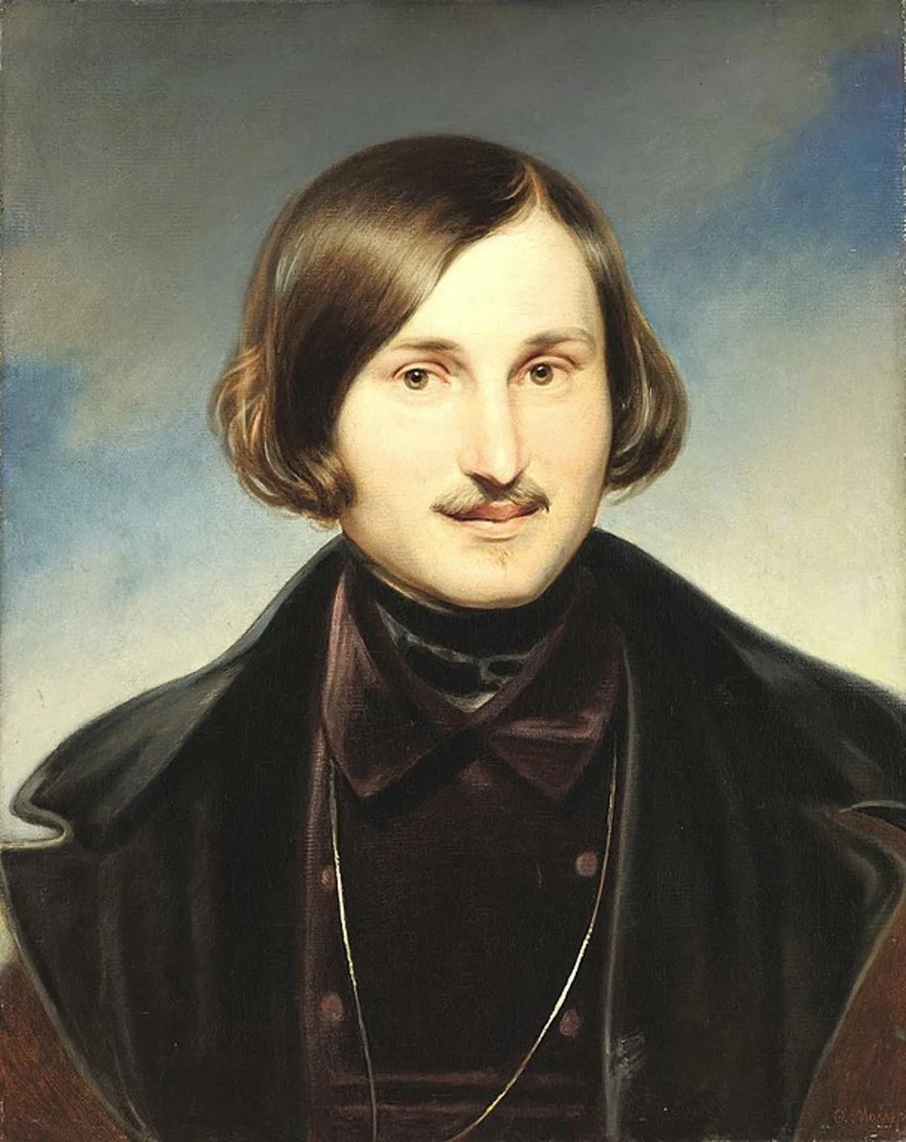
ЗАКЛЮЧЕНИЕ
Изложенные выше наблюдения позволяют сделать следующие выводы:
1.Обращение Гоголя к кулинарным пристрастиям помещиков не случайно. Они несут огромную смысловую нагрузку. Вместе с портретами, историями жизни, описанием усадеб, домов, интерьеров, особенностями речи и поведения кулинарные пристрастия отражают черты характеров героев. «Съедобные» детали служат созданию образов, а через них – пониманию идеи произведения.
2. Для автора поэмы еда, заполняющая не только желудки героев, но и всё окружающее их пространство, является средством изображения душевной пустоты персонажей, которые заняты только удовлетворением своих физических потребностей. И поэтому они достойны называться «мёртвыми душами» в гораздо большей степени, нежели те, кого они покупают и продают.

Slide 10
Спасибо за внимание!

